Slide 1
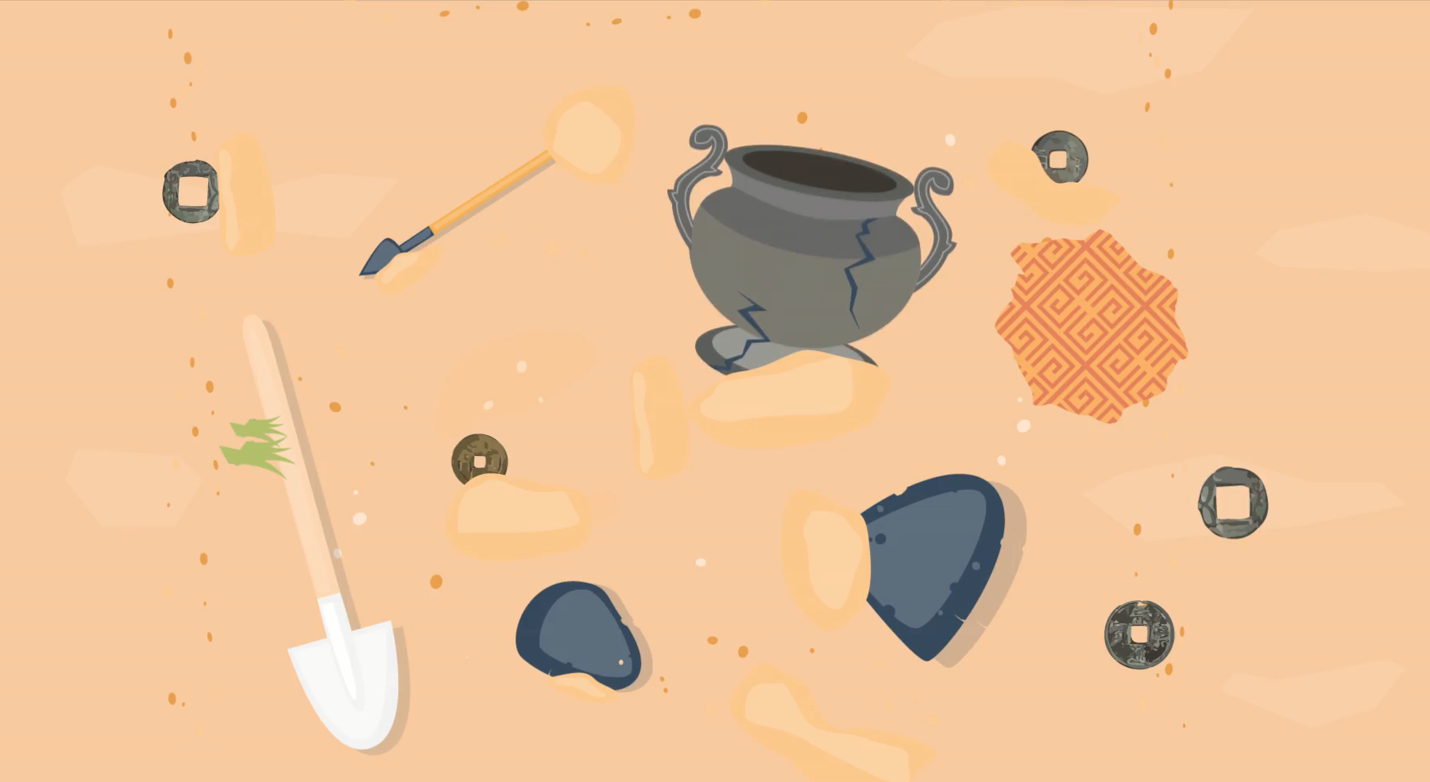
宋皇臺與昔日香港 請大家先觀看《宋皇臺與昔日香港》有聲故事繪本，然後完成相關的工作紙及「歷史文物考考你」活動。 有聲故事繪本連結： https://emm.edcity.hk/media/1_wcvsg5z7

Slide 2
歷史文物考考你
以下是在宋皇臺站考古工作出土的宋元時期文物，這些文物已經埋藏在地下超過七百年，大家能猜猜它們的用途嗎?

Slide 3
歷史文物考考你
香爐獸足：支撐香爐

Slide 4
歷史文物考考你
香爐：在祭祀儀式中使用
Notes:
教師參考資料：
文物名稱：八卦紋青瓷香爐

Slide 5
歷史文物考考你
陶罐：貯存食物
Notes:
教師參考資料：
文物名稱：褐釉瓜棱罐、褐釉四繫罐；屬粗陶器具

Slide 6
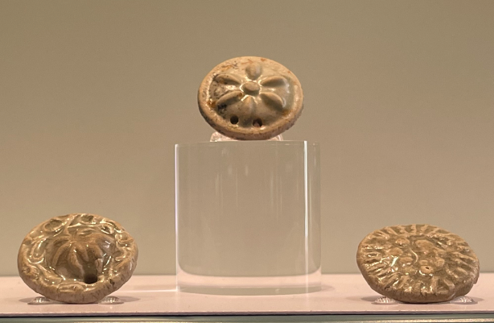
歷史文物考考你
青瓷器蓋：蓋在青瓷器上

Slide 7
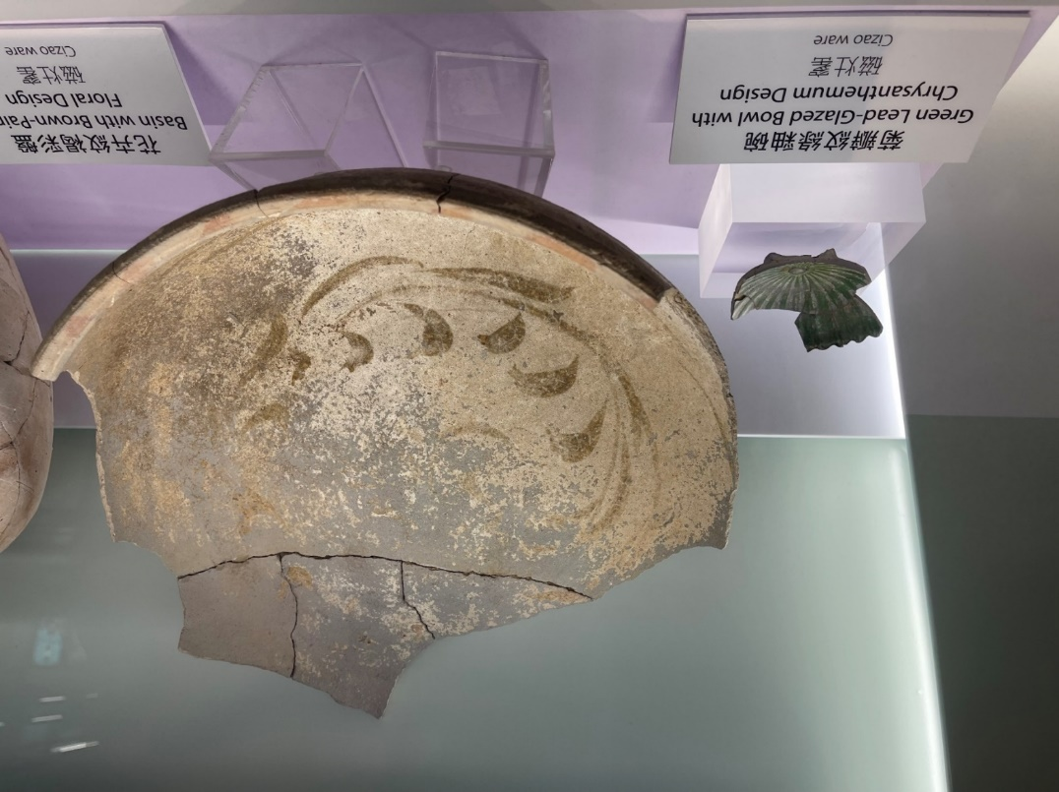
歷史文物考考你
有些出土的陶瓷來自其他地方，如產自福建窰口和江西景德鎮窰口，可見當時香港與內地已有貿易往來。
碗及盤：盛載食物
Notes:
教師參考資料：
文物名稱：刻劃紋碗及盤（圖左）、花卉紋褐彩盤（圖中）及劃花青黃釉碗（圖右）

Slide 8
歷史文物考考你
茶杯及茶杯托：飲茶
茶具的發現反映了飲茶可能是當時香港的民間風尚！
Notes:
教師參考資料：
文物名稱：黑釉茶盞、醬釉盞托

Slide 9
歷史文物考考你
板瓦：放在屋頂上以阻擋雨水滲透
這些建築構件的發現反映了古代香港的建築情況。

Slide 10
歷史文物考考你
瓦當：放置在屋脊的筒瓦前端，以便屋頂排
水及防止風雨侵蝕。
瓦當
Notes:
教師參考資料：
文物名稱：蓮瓣紋瓦當（圖右上角）、牡丹紋瓦當（其他）

Slide 11
歷史文物考考你
水管：可能是用作排水或輸水，
真正用途未明。
Notes:
教師參考資料：
水管以陶泥製造

Slide 12
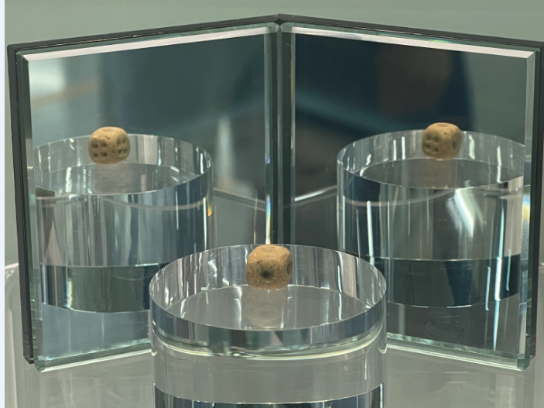
歷史文物考考你
骰：應為遊戲或博弈用具，真正用途未明。
這粒骰子與大家在遊戲中所用的骰子有什麼分別？
其中三面為一點，另外三面為四點
（博弈：指棋局遊戲／賭博）
Notes:
教師參考資料：
骰子以陶泥製造；博弈：指棋局遊戲／賭博

Slide 13
參考資料
古物古蹟辦事處-宋皇臺站考古陳列
https://www.amo.gov.hk/tc/visitor-centre/exhibitions/sung-wong-toi-station/index.html
Notes:
教師參考資料：
骰子以陶泥製造

